Slide 1
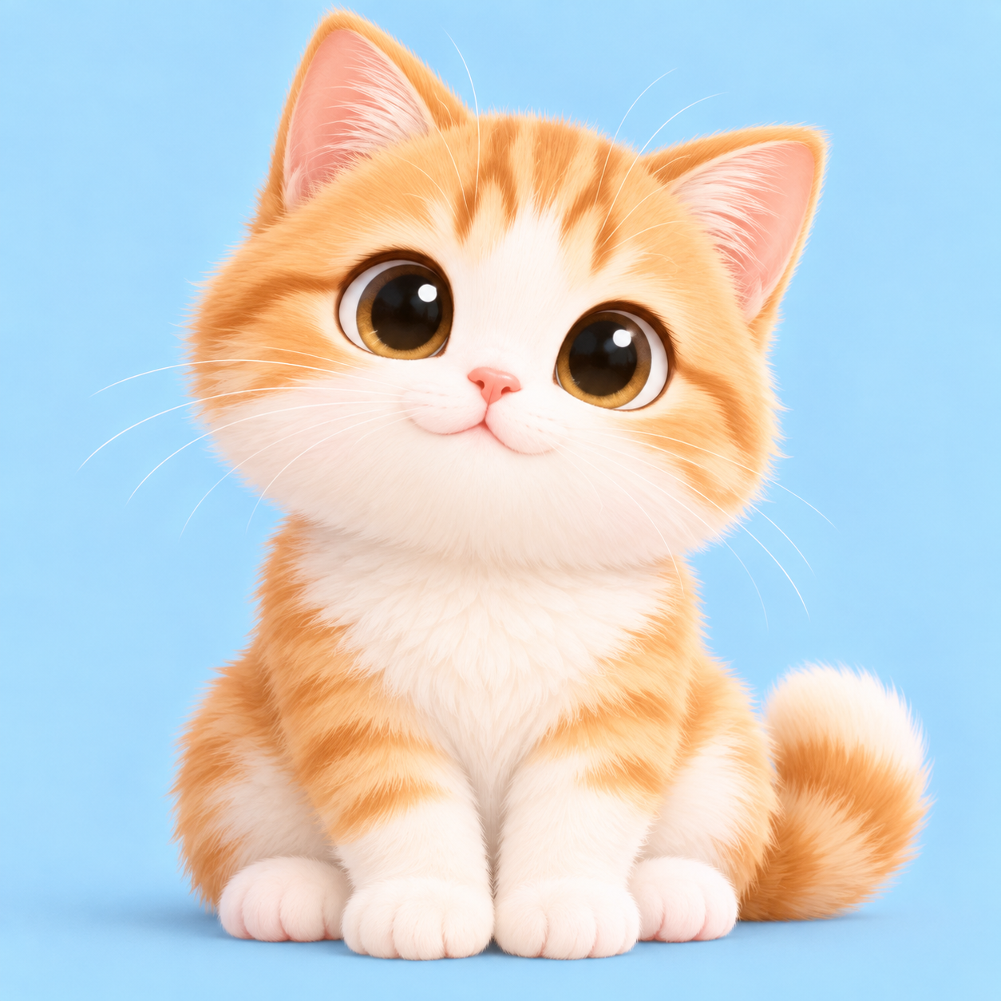
可爱的小猫
Cute Kitten

